Slide 1
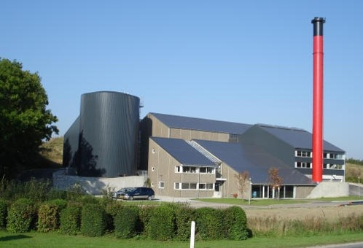
Rønde Fjernvarme A.m.b.a. Generalforsamling 22.03.2023
Velkommen

Slide 2
Generalforsamling 22.03.2023
DAGSORDEN
Valg af dirigent.
Bestyrelsens beretning for det forløbne regnskabsår.
Den reviderede årsrapport efter regnskabsloven fremlægges til godkendelse.
Budget opgjort efter varmeforsyningslovens prisbestemmelser for indeværende drifts år fremlægges til orientering.
Fremlæggelse af investeringsplan for kommende år til orientering
Forslag fra bestyrelsen
Indkomne forslag fra andelshavere/varmeaftagere.
8. Valg af bestyrelsesmedlemmer.
9. Valg af suppleanter til bestyrelsen.
Valg af revisor.
Eventuelt.

Slide 3
Generalforsamling 22.03.2023
Til dirigent foreslår bestyrelsen:
Advokat Line Lindgaard-Kjeldsen

Slide 4
Generalforsamling 22.03.2023
DAGSORDEN
Valg af dirigent.
Bestyrelsens beretning for det forløbne regnskabsår.
Den reviderede årsrapport efter regnskabsloven fremlægges til godkendelse.
Budget opgjort efter varmeforsyningslovens prisbestemmelser for indeværende drifts år fremlægges til orientering.
Fremlæggelse af investeringsplan for kommende år til orientering
Forslag fra bestyrelsen
Indkomne forslag fra andelshavere/varmeaftagere.
8. Valg af bestyrelsesmedlemmer.
9. Valg af suppleanter til bestyrelsen.
10. Valg af revisor.
11. Eventuelt.

Slide 5
Varmepriser 2023
Rønde Fjernvarme har hævet prisen
pr. 01.01.2023 til
Abonnementsafgift (pr. måler)
Rumafgift pr. m2
Varmepris pr. MWh
1000,-
21,-
476,-
Alle priser er incl. moms

Slide 6
Tariffer 1.1.2023 - 31.12.2023
Beregning for et standard hus:
130 m2 og et årligt varmeforbrug på 18,1 MWh
Ny pris 1.1.23 – 31.12.23
2023 2022
Varme 18,1 MWh 8.616 kr. 6.600 kr.
Arealafgift 2.730 kr. 2.470 kr.
Målerafgift 1.000 kr. 800 kr.
Moms 3.086 kr. 2.533 kr.
I alt 15.432 kr. 12.403 kr.
En stigning på 3.029 kr.

Slide 7
Beretning for 2022

Slide 8
Beretning for 2022

Slide 9
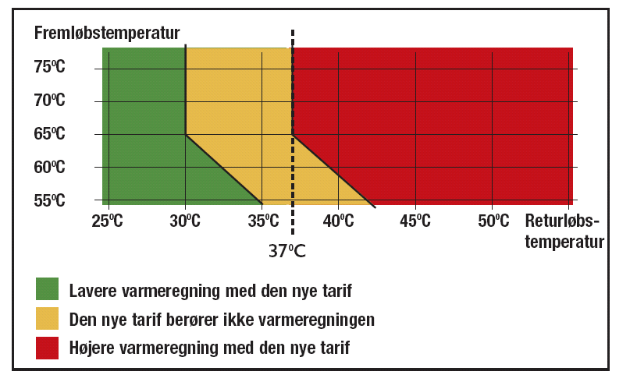
Beretning for 2022
Motivationstariffen
Pr. 31.12. blev der udsendt opgørelse til alle varmeaftagere som
bliver tillagt ekstrabetaling eller godtgørelse for det forgangne år.
Hvis man er i det røde felt så kontakt Rønde Fjernvarme. Vi rådgiver gerne med at få returtemperaturen ned.
633 forbrugere blev opkrævet 575.705 kr.
339 forbrugere fik returneret 62.337 kr.

Slide 10
Beretning for 2022

Slide 11
Beretning for 2022

Slide 12
Beretning for 2022
Nyt værk fordi :
Vi får mere lagerplads til halm.
Vi får mere kapacitet til varmt vand.
Vi får ny halmkedel.
Bedre tilkørselsforhold.
Vi får plads til at bruge flere energi kilder.
Vi kan tilbyde samarbejde med andre værker.

Slide 13
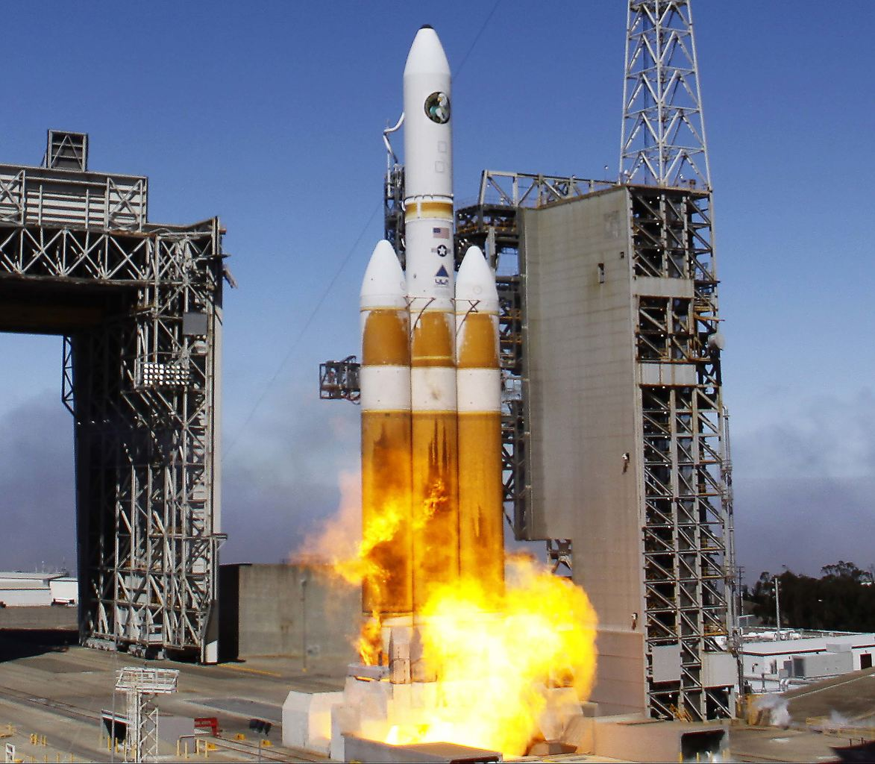
Beretning for 2022
Hvordan får vi et nyt værk :
Vi har valgt en rådgiver til at tegne en skitse.
Klar d. 10.03.23
Vi skal lave et EU udbud og vælge en entreprenør.
Forventet klar d. 01.04.24
Opførsel af nyt værk.
Forventet klar 2027

Slide 14
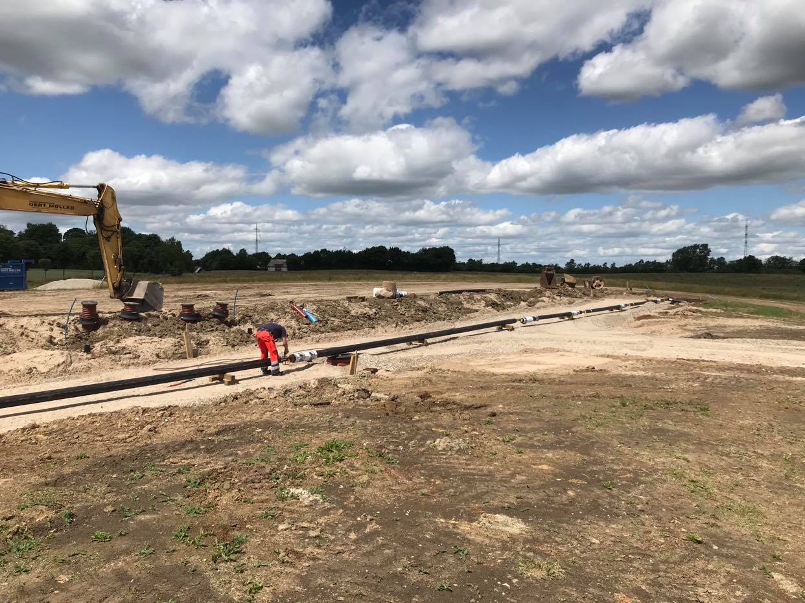
Beretning for 2022
Projekt Rodskov
Mulighed for 198 nye forbrugere
Ny rørledning

Slide 15
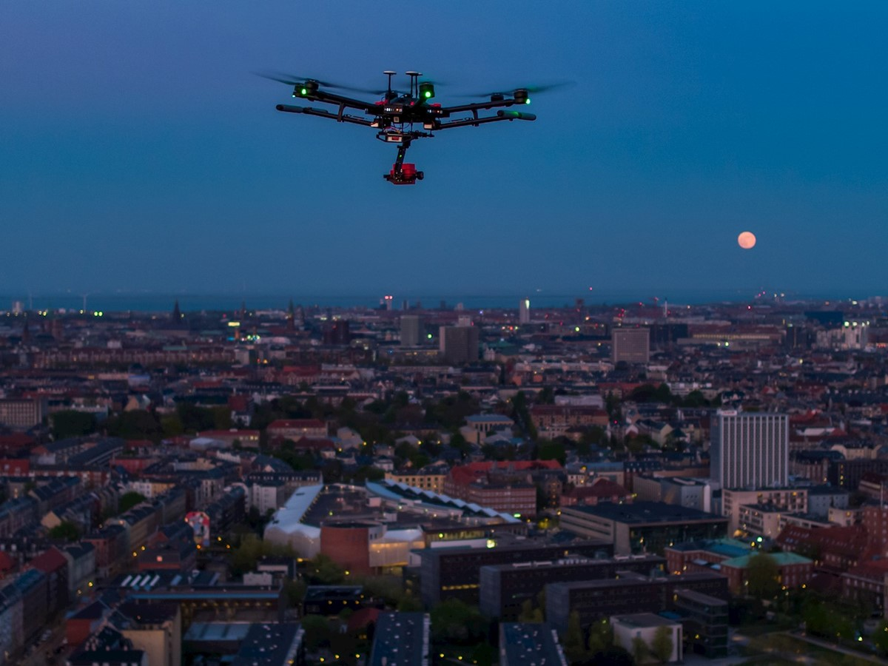
Beretning for 2022

Slide 16
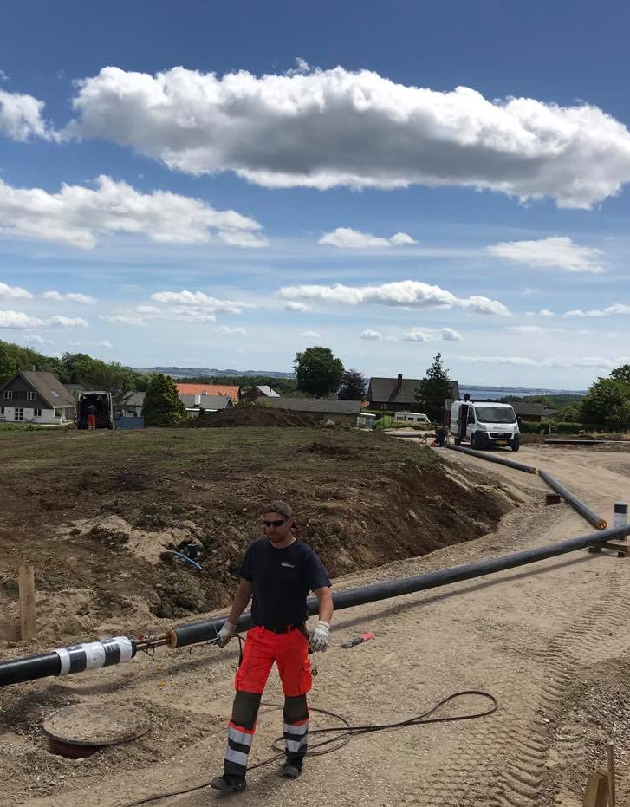
1136 meter hovedledning
1193 meter stikledning

Slide 17
Generalforsamling 2023
Nyt grønt logo

Slide 18
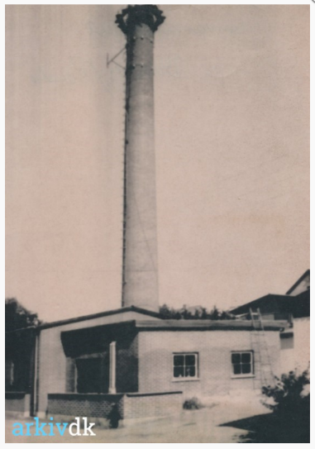
Beretning for 2023

Slide 19
Generalforsamling 22.03.2023
DAGSORDEN
Valg af dirigent.
Bestyrelsens beretning for det forløbne regnskabsår.
Den reviderede årsrapport efter regnskabsloven fremlægges til godkendelse.
Budget opgjort efter varmeforsyningslovens prisbestemmelser for indeværende drifts år fremlægges til orientering.
Fremlæggelse af investeringsplan for kommende år til orientering
Forslag fra bestyrelsen
Indkomne forslag fra andelshavere/varmeaftagere.
Valg af bestyrelsesmedlemmer.
9. Valg af suppleanter til bestyrelsen.
Valg af revisor.
Eventuelt.

Slide 20
Generalforsamling 22.03.2023
Fremlæggelse af regnskab 2022 ved Heidi Liann Jarlund

Slide 21
Generalforsamling 22.03.2023
DAGSORDEN
Valg af dirigent.
Bestyrelsens beretning for det forløbne regnskabsår.
Den reviderede årsrapport efter regnskabsloven fremlægges til godkendelse.
Budget opgjort efter varmeforsyningslovens prisbestemmelser for indeværende drifts år fremlægges til orientering.
Fremlæggelse af investeringsplan for kommende år til orientering
Forslag fra bestyrelsen
Indkomne forslag fra andelshavere/varmeaftagere.
Valg af bestyrelsesmedlemmer.
Valg af suppleanter til bestyrelsen.
Valg af revisor.
Eventuelt.

Slide 22
Generalforsamling 22.03.2023
DAGSORDEN
Valg af dirigent.
Bestyrelsens beretning for det forløbne regnskabsår.
Den reviderede årsrapport efter regnskabsloven fremlægges til godkendelse.
Budget opgjort efter varmeforsyningslovens prisbestemmelser for indeværende drifts år fremlægges til orientering.
Fremlæggelse af investeringsplan for kommende år til orientering
Forslag fra bestyrelsen
Indkomne forslag fra andelshavere/varmeaftagere.
Valg af bestyrelsesmedlemmer.
Valg af suppleanter til bestyrelsen.
Valg af revisor.
Eventuelt.

Slide 23
Generalforsamling 22.03.2023
DAGSORDEN
Valg af dirigent.
Bestyrelsens beretning for det forløbne regnskabsår.
Den reviderede årsrapport efter regnskabsloven fremlægges til godkendelse.
Budget opgjort efter varmeforsyningslovens prisbestemmelser for indeværende drifts år fremlægges til orientering.
Fremlæggelse af investeringsplan for kommende år til orientering
Forslag fra bestyrelsen
Indkomne forslag fra andelshavere/varmeaftagere.
Valg af bestyrelsesmedlemmer.
Valg af suppleanter til bestyrelsen.
Valg af revisor.
Eventuelt.

Slide 24
Indkomne forslag
Ingen forslag fra bestyrelsen

Slide 25
Generalforsamling 22.03.2023
DAGSORDEN
Valg af dirigent.
Bestyrelsens beretning for det forløbne regnskabsår.
Den reviderede årsrapport efter regnskabsloven fremlægges til godkendelse.
Budget opgjort efter varmeforsyningslovens prisbestemmelser for indeværende drifts år fremlægges til orientering.
Fremlæggelse af investeringsplan for kommende år til orientering
Forslag fra bestyrelsen
Indkomne forslag fra andelshavere/varmeaftagere.
Valg af bestyrelsesmedlemmer.
Valg af suppleanter til bestyrelsen.
Valg af revisor.
Eventuelt.

Slide 26
Indkomne forslag
at bestyrelsen i Rønde Fjernvarme undersøger muligheden for at tilslutte Rønde Fjernvarme til Kredsløb (Århus) som et alternativ til at bygge nyt varmeværk.

Slide 27
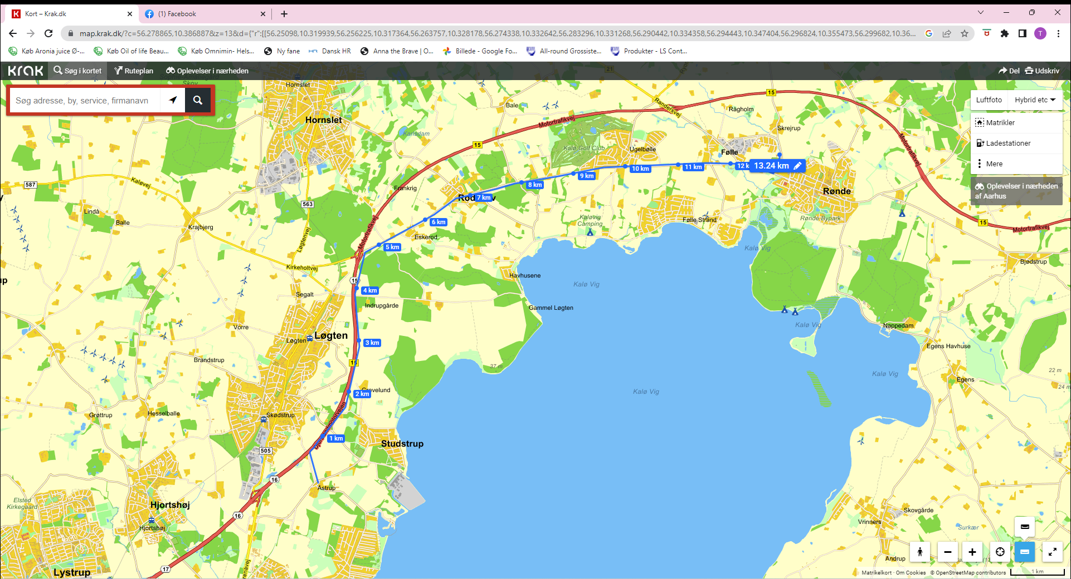
Indkomne forslag
Hvis vi skulle forsynes fra varmeplanen vil vi formodentligt skulle tilkobles fra Åstrup, se figur 1, da varmeplanens transmissionsleding herefter, jf. Henrik fra Hornslet Fjernvarme, ikke vil kunne trække vores 12 MW. Se figur 2
Denne ledning vil blive ca. 14km og vil minimum koste 10. mio.,- pr. km. Svarende til 140. mio.,- og altså være dyrere end et helt nyt værk.

Slide 28
Generalforsamling 22.03.2023
DAGSORDEN
Valg af dirigent.
Bestyrelsens beretning for det forløbne regnskabsår.
Den reviderede årsrapport efter regnskabsloven fremlægges til godkendelse.
Budget opgjort efter varmeforsyningslovens prisbestemmelser for indeværende drifts år fremlægges til orientering.
Fremlæggelse af investeringsplan for kommende år til orientering
Forslag fra bestyrelsen
Indkomne forslag fra andelshavere/varmeaftagere.
Valg af bestyrelsesmedlemmer.
Valg af suppleanter til bestyrelsen.
Valg af revisor.
Eventuelt.

Slide 29
Valg - bestyrelsen
På valg :
Geert Hallberg - villig til genvalg
Ole Moldrup - villig til genvalg
Max Madsen - villig til genvalg

Slide 30
Generalforsamling 22.03.2023
DAGSORDEN
Valg af dirigent.
Bestyrelsens beretning for det forløbne regnskabsår.
Den reviderede årsrapport efter regnskabsloven fremlægges til godkendelse.
Budget opgjort efter varmeforsyningslovens prisbestemmelser for indeværende driftsår fremlægges til orientering.
Fremlæggelse af investeringsplan for kommende år til orientering
Forslag fra bestyrelsen
Indkomne forslag fra andelshavere/varmeaftagere.
Valg af bestyrelsesmedlemmer.
Valg af suppleanter til bestyrelsen.
Valg af revisor.
Eventuelt.

Slide 31
Valg - suppleanter til bestyrelsen
På valg :
Lone Smedegaard, Rønde - villig til genvalg
Aage Dam, Ugelbølle - villig til genvalg

Slide 32
Generalforsamling 22.03.2023
DAGSORDEN
Valg af dirigent.
Bestyrelsens beretning for det forløbne regnskabsår.
Den reviderede årsrapport efter regnskabsloven fremlægges til godkendelse.
Budget opgjort efter varmeforsyningslovens prisbestemmelser for indeværende drifts år fremlægges til orientering.
Fremlæggelse af investeringsplan for kommende år til orientering
Forslag fra bestyrelsen:
Indkomne forslag fra andelshavere/varmeaftagere.
Valg af bestyrelsesmedlemmer.
Valg af suppleanter til bestyrelsen.
Valg af revisor.
Eventuelt.

Slide 33
Valg af revisor
Bestyrelsen foreslår genvalg af:
Redmark
Statsautoriseret revisionsaktieselskab
Hasseris Bymidte 6
9000 Ålborg
v/ statsaut.revisor Frank Nørgaard
som ekstern uafhængig revisor

Slide 34
Generalforsamling 22.03.2023
DAGSORDEN
Valg af dirigent.
Bestyrelsens beretning for det forløbne regnskabsår.
Den reviderede årsrapport efter regnskabsloven fremlægges til godkendelse.
Budget opgjort efter varmeforsyningslovens prisbestemmelser for indeværende drifts år fremlægges til orientering.
Fremlæggelse af investeringsplan for kommende år til orientering
Forslag fra bestyrelsen
Indkomne forslag fra andelshavere/varmeaftagere.
Valg af bestyrelsesmedlemmer.
Valg af suppleanter til bestyrelsen.
Valg af revisor.
Eventuelt.

Slide 35
Generalforsamling 22.03.2023
Eventuelt

Slide 36
Rønde Fjernvarme
Tak fordi I mødte op og tak for i aften ☺

